Slide 1
1、了解它是怎么嵌入spring的。
2、了解它核心的注解和加载流程
3、了解它服务注册暴露流程
4、了解它负载路由（多种方式）流程
5、了解它RPC的整体流程
6、了解它filter怎么做的。
7、了解它配置的信息是怎么传输，有什么用途
https://www.jianshu.com/p/4691f98663aa

Slide 2
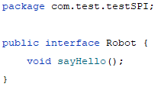
JAVA SPI
定义接口：

Slide 3
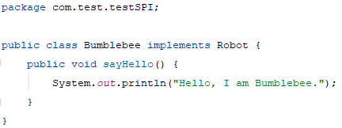
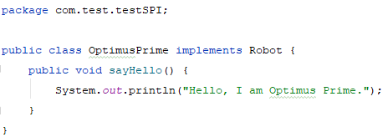
JAVA SPI
Robot 接口有两个实现类：

Slide 4


JAVA SPI
META-INF/services：
classpath:META-INF/services下建一个名为Robot全限定名的文件，文件内容为Robot实现类的全限定名

Slide 5
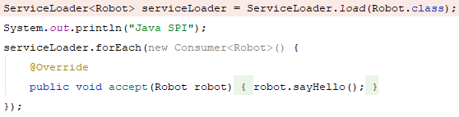

JAVA SPI
代码执行
执行结果(两个实现类的sayHello()方法被打印)

Slide 6


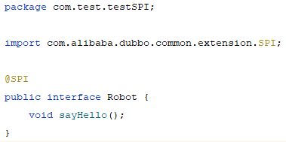
Dubbo SPI
META-INF/dubbo
classpath:META-INF/dubbo文件夹下创建接口Robot全限定名的文件
给接口加上@SPI注解
此处见官方文档

Slide 7
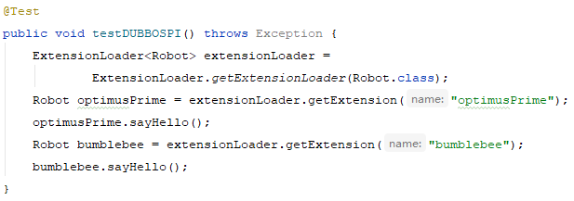

Dubbo SPI
执行代码
执行结果

Slide 8
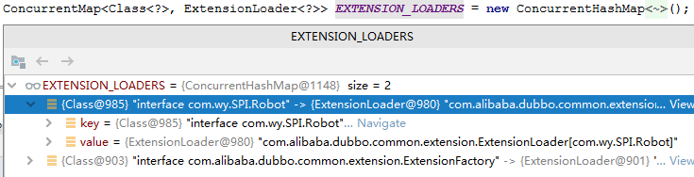
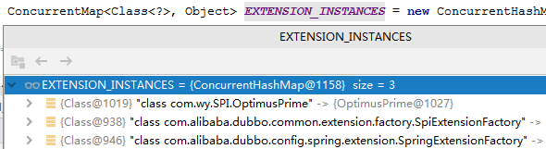
Dubbo SPI原理
ExtensionLoader内维护了两个静态变量：
第一个EXTENSION_LOADERS，保存着类和对应的ExtensionLoader，ExtensionLoader中保存着SPI已加载进来的实现类的类名与实例等
第一个EXTENSION_INSTANCES，保存着SPI已加载进来的实现类实例

Slide 9

Dubbo SPI原理
ExtensionLoader会自动将下述目录中的指定名字的配置类加到ExtensionLoader实例中
dubbo的SPI为懒加载

Slide 10
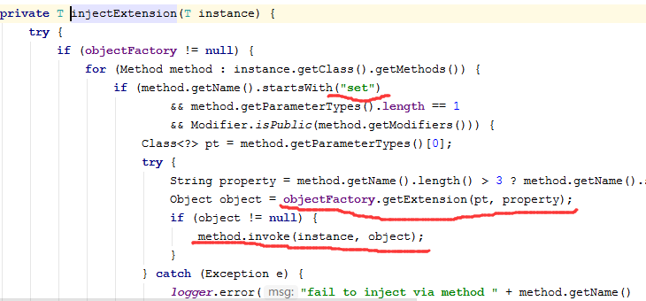
Dubbo 的IOC
Dubbo暂时仅支持setter类型的依赖注入

Slide 11
Dubbo 嵌入spring
dubbo的jar包下有一个META-INF/spring.handlers，该文件为spring的扩展文件。
①在applicationContext的refresh()方法中，初始化BeanFactory时会对所有BeanDefinition进行解析
②解析相关xml文件时如果发现元素是spring自带的例如<bean>，就会自己解析；
③若是发现非spring自带的，例如<dubbo>，就会利用其命名空间找到相关URL，将相关URL到spring.handlers中找到对应的BeanDefinition解析类，先对该解析类进行初始化，再利用该解析类对其进行解析并返回
博客：https://www.jianshu.com/p/91f6068adff2

Slide 12
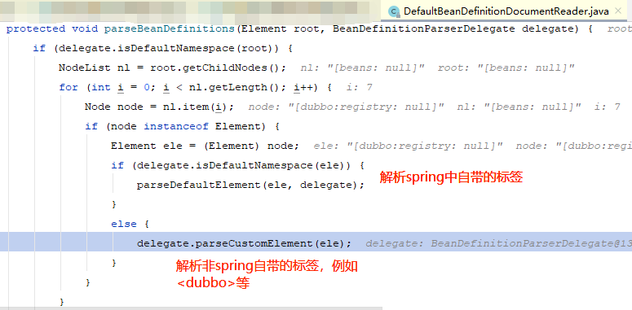
Dubbo 嵌入spring
①自定义解析器解析

Slide 13
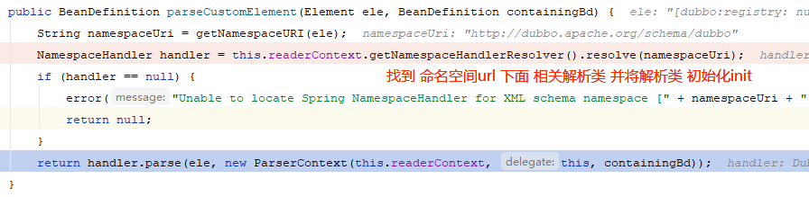
Dubbo 嵌入spring
②寻找定制化BeanDefinition解析器

Slide 14
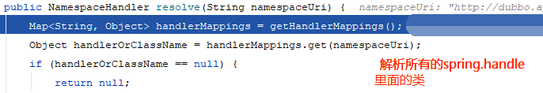

Dubbo 嵌入spring
③对所有的spring.handler进行初始化
...............

Slide 15
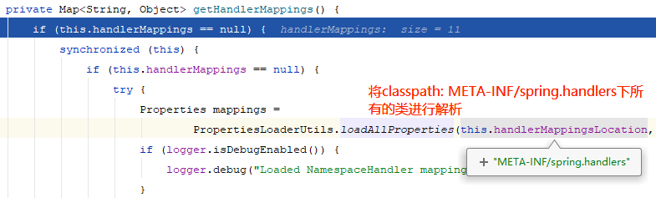
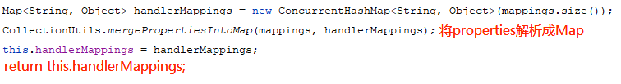
Dubbo 嵌入spring
④对所有的spring.handler进行解析

